Slide 1
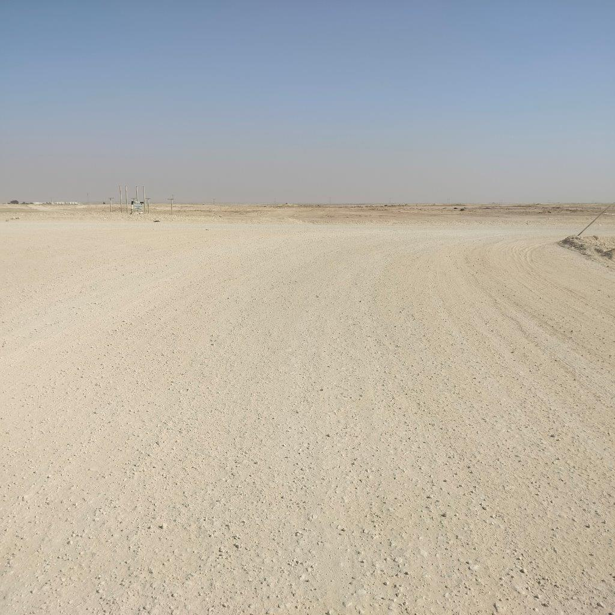

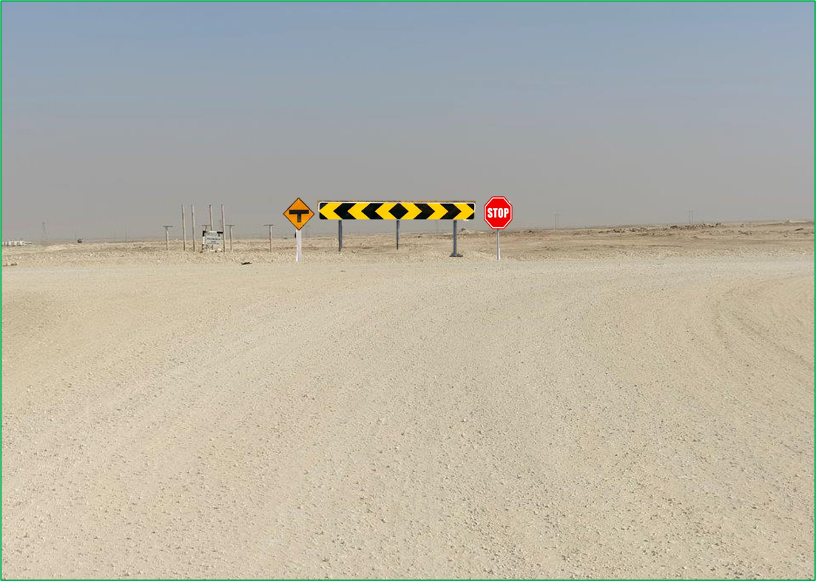

पीडीओ दूसरी चेतावनी
तारीख: 16 जनवरी 2025 घटना का शीर्षक एलटीआई#01 (1174063) पैटर्न: एमवीआई पीठ की चोट संभावित गंभीरता: डी3पी गतिविधि: गैर-नियमित ड्राइविंग
लक्षित दर्शक: ड्रिलिंग, लॉजिस्टिक्स, संचालन और निर्माण
क्या हुआ?
दोपहर 2:45 बजे, रिग ड्राइवर दो यात्रियों को रिग कैंप से रिग साइट तक क्रू बस से ले जा रहा था। रिग साइट जाते समय, दोपहर 3:00 बजे, ड्राइवर को ब्लैकटॉप सड़क पर पास की एक जगह से रिग के लिए एक पार्सल लेने का निर्देश मिला। पार्सल लेने के बाद, ड्राइवर एक ग्रेडेड सड़क पर गाड़ी चला रहा था और उसे टी-जंक्शन पर दाहिनी ओर मुड़ना था।
हालांकि, दोपहर 3:15 बजे, जब ड्राइवर टी-जंक्शन के पास पहुंचा, तो वह दाहिनी ओर मुड़ने के बजाय सीधे सड़क पार कर गया, उसकी गति 70 किमी/घंटा थी। इससे बस में अचानक झटका लगा। ड्राइवर बस को सुरक्षित रोकने में सफल रहा, लेकिन उसने पीठ दर्द की शिकायत की। उसे बाद में रिग मेडिक के साथ हाइमा अस्पताल ले जाया गया।
मेडिकल जांच में पुष्टि हुई कि उसकी रीढ़ की हड्डी में से एक हड्डी में चोट लगी थी। दोनों यात्रियों ने कोई चोट न होने की बात कही और गाड़ी में मौजूद सभी लोग सीटबेल्ट पहने हुए थे।
ऐसा क्यों हुआ/निष्कर्ष:
ग्रेडेड सड़क की स्थिति अच्छी थी, लेकिन टी-जंक्शन पर ड्राइवरों को सचेत करने के लिए कोई संकेत नहीं था।
सड़क साइन के खंभे (जिन पर कोई चेतावनी संकेत नहीं थे) से ड्राइवर को यह समझने में कोई मदद नहीं मिली कि आगे जंक्शन है।
ड्राइवर को ध्यान की कमी/एकाग्रता न होने के कारण यह पता नहीं चला कि वह टी-जंक्शन पर है, संभवतः वह थका हुआ था।
ड्राइवर थकान प्रबंधन प्रणाली (डीएफएमएस) स्थापित नहीं थी, जो यह बताती कि ड्राइवर की थकान का कोई सबूत था या नहीं।
इस घटना से आपकी सीख:
ग्रेडेड और कम इस्तेमाल वाली सड़कों पर, यह उम्मीद न करें कि सभी जंक्शनों पर सड़क चिह्न होंगे।
ग्रेडेड सड़कों पर गाड़ी चलाते समय हमेशा अपनी गति सीमा नियंत्रित रखें, ताकि अप्रत्याशित स्थिति का सामना हो सके।
यात्रा शुरू करने से पहले, सुनिश्चित करें कि आपके यात्रा योजना में टी-जंक्शनों को स्पष्ट रूप से चिह्नित किया गया हो।
डीएफएमएस सिस्टम ड्राइवरों को थकान से सुरक्षित रखने के लिए है - सुनिश्चित करें कि यह हमेशा साफ और खुला रहे।
जंक्शन
Rig Direction
JUNCTION
रिग की दिशा
बस टी-जंक्शन से सीधे निकल गई
Bus drove through
T-junction
रुकें
WHEN AT A
T-JUNCTION!
टी-जंक्शन पर पहुंचने पर!
ड्राइविंग करते समय हमेशा सतर्क रहें और टी-जंक्शन पर रुकें।
Notes:
Ensure all dates and titles are input
A short description should be provided without mentioning names of contractors or individuals. You should include, what happened, to who (by job title) and what injuries this resulted in. Nothing more!
Four to five bullet points highlighting the main findings from the investigation. Remember the target audience is the front line staff so this should be written in simple terms in a way that everyone can understand.
The strap line should be the main point you want to get across
The images should be self explanatory, what went wrong (if you create a reconstruction please ensure you do not put people at risk) and below how it should be done.

Slide 2
प्रभावी सीख
तारीख: 16 जनवरी 2025 घटना का शीर्षक: एमवीआई - पीठ की चोट पैटर्न: संभावित गंभीरता: डी3पी
यह सुनिश्चित करने के लिए कि सीख को साइट पर रोजमर्रा की गतिविधियों में लागू किया जाए, कृपया नीचे दिए सवालों के जवाब दें:
सीख को साइट पर कैसे लागू किया जा सकता है?
सुनिश्चित करें कि सभी वाहनों में ड्राइवर थकान प्रबंधन प्रणाली (डीएफएमएस) स्थापित हो।
सड़क सर्वेक्षण के दौरान, किसी भी गायब संकेत बोर्ड की जांच करें।
ड्राइवरों की जागरूकता बढ़ाने और यह सुनिश्चित करने के लिए नियंत्रण उपाय लागू करें कि वे ड्राइविंग के दौरान, खासकर टी-जंक्शनों के आसपास, सतर्क और एकाग्र रहें।
इस कार्रवाई को कैसे बनाए रखा जा सकता है?
ड्राइवर मूल्यांकन कार्यक्रम को प्रभावी ढंग से लागू करें।
घटना से सीखे गए कार्यों को प्रबंधन स्व-सत्यापन कार्यक्रम में शामिल करें।
टी-जंक्शनों के आसपास ड्राइवर व्यवहार के महत्व पर जोर दें।
गोपनीय - पीडीओ/पीडीओ ठेकेदारों के बाहर साझा न करें
पेट्रोलियम डेवलपमेंट ओमान
Notes:
Guideline for Effective Learning & Sustainability
•Can be replicated across similar contractor / activities
•Shall be SMART- Specific ,Measurable , Achievable ,Realistic & Timebound
•Can be implemented in a months' time

